Slide 1
Вместе
остановим
травлю

Slide 2
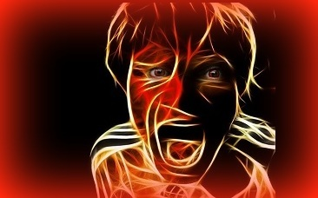
Что такое буллинг?
Буллинг – это повторяющееся агрессивное поведение одного человека или группы лиц с намерением причинить вред другому. Различают три формы буллинга:
физическое насилие;
вербальное насилие;
социальная изоляция.

Slide 3
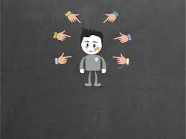
Виды буллинга
Физическое насилие (Избиение, нанесение ударов, шлепки, подзатыльники, пинки)
Эмоциональное насилие (Угрозы, насмешки, присвоение обидных кличек, бесконечные замечания, критика, необъективные оценки со стороны учителей, высмеивание, оскорбление, унижение)
Сексуальное насилие (использование ребенка для удовлетворения сексуальных потребностей, или для получения выгоды)
Экономическое насилие (Порча и отнятие личных
вещей. Вымогательство. Отбирание денег. Повреждение имущества)
Кибербуллинг (использование средств электронных технологий)

Slide 4
Ошибочные и опасные рекомендации при буллинге
1. справляйся сам, не доноси и не ябедничай;
2. родители не должны вмешиваться, дабы не вырастить маменькиного сыночка;
3. постарайся заслужить симпатию, попробуй подружиться с обидчиками;
4. договорись с обидчиком;
5. игнорируй действия булли;
6. ищи причину в себе;
7. научись давать отпор.

Slide 5
Как отличить буллинг от конфликта
В случае конфликта обе стороны обладают одинаковой властью влиять на ситуацию. В случае буллинга существует дисбаланс власти. Тот, кто травит, обладает определёнными качествами или статусом, которые дают ему ощущение власти над другим.
буллинг – это преднамеренное действие, в отличие от конфликта. Конфликт не планируют, он случается.
у конфликта есть основание, причина, обе стороны несут ответственность за происходящее. При буллинге причина травли - не в поведении жертвы.
Конфликт – это одномоментное действие. Буллинг – это целенаправленное, повторяющееся, регулярное действие с целью унижения и причинения страданий.

Slide 6
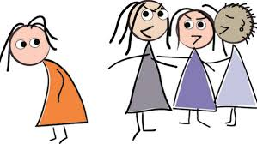
ВЫВОД:
конфликт – это нормальная часть динамики группы.
Буллинг – это патология развития группы.
Конфликт – важная часть взросления. Издевательства – нет. Издевательства ожесточают, травмируют, и это не имеет отношения к взрослению.
Конфликт может быть разрешён. Буллинг может быть только прекращён. Конфликт может быть разрешён самостоятельно,
силами сторон.
При буллинге единственный путь –
вмешательство извне взрослых!

Slide 7
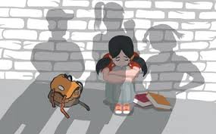
Последствия травли для ребенка
Трудности в учебе, невозможность сосредоточиться из-за стресса
Постоянные пропуски занятий, т.к. идти в школу страшно и находиться там мучительно
Сложности с общением, с завязыванием и поддержанием социальных связей, социофобия
Устойчиво сниженная самооценка, неверие в свои силы, искаженный образ себя как «ущербного»
Тяжелые расстройства, депрессия, в том числе стойкие и тяжелые формы
Психосоматические (обусловленные стрессом) заболевания
Суицидальные мысли и попытки суицида

Slide 8
Рекомендации для детей в ситуации буллинга
Не молчать! Расскажи другу, учителю, родителям! Это не позор и не стыд. Ты не виноват!
Не терпеть! Твой гнев и боль – законны и понятны.
Не позволяй обидчику подавить тебя морально! Отвечай ему строго и по существу! Не провоцируй на ответную агрессию!
Тренировать уверенность в себе: репетируй перед зеркалом фразы и выражение лица.
Травля – не закаляет.

Slide 9
Рекомендации учителям, психологам, администрациям школ
1. Начните с точного, приемлемого для вашего образовательного учреждения определения буллинга.
2. Установите формы буллинга, которые имеют место в вашей школе.
3. Узнайте, какими способами поддерживают свой авторитет учителя, административные работники, ученики школы.
4. К организации действий следует приступать после исследования проблемы насилия в школе с помощью анкет, изучения специальной литературы и видеозаписей.
5. Обсуждение проблемы. Необходимо проводить беседы со школьниками как индивидуальные, так и групповые.
6. Определите поведение персонала школы, которое способствует позитивным межличностным отношениям между учащимися.
7. Нельзя терять из поля зрения «обидчиков». Беседуйте не только с виновными, но с их родителями, даже если это сложно сделать.

Slide 10
САЙТЫ
https://kids.kaspersky.ru/
https://mobbingu.net/
http://www.academy.edu.by/podrobnee/podrazdeleniy/237.html
https://www.stopbullying.com.ua/
http://pomoschryadom.ru/teens
https://classgames.ru/ - Тренажер для смелых игра
https://www.youtube.com/watch?time_continue=4&v=p1eypT8yTV0 Лекция Л.В. Петрановской "Школьная травля. Можно ли её победить?"
http://security.mosmetod.ru/moshennichestvo-v-seti/36-bezopasnost-v-internete
https://www.facebook.com/safety/bullying
http://detionline.com/helpline/about/

Slide 11
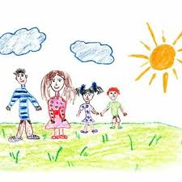
Спасибо за внимание!

